Slide 1
Kunstig intelligens (AI) på landbrugsdata
Af Mette Kramer Langgaard, Plante- og MiljøInnovation

Slide 2
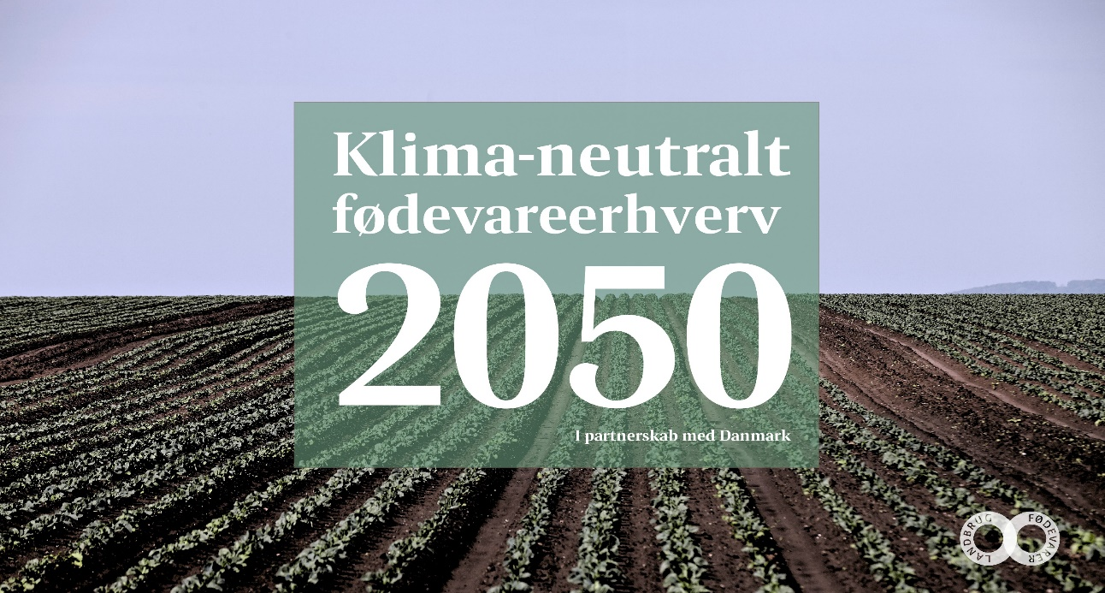
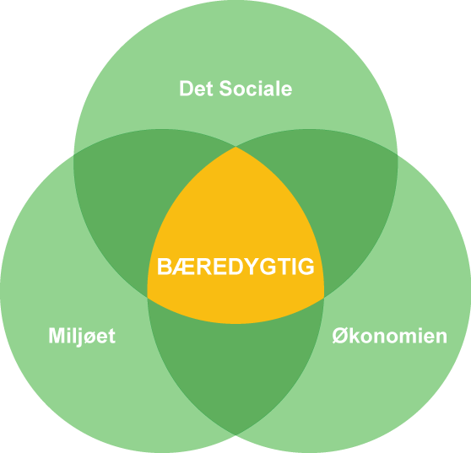
Baggrund
Øget fokus på en bæredygtig, klimavenlig og transparent fødevareproduktion.
Dansk landbrug vil være klimaneutral i 2020.
Presserende behov for at finde nye løsninger for at opretholde og udvikle dansk afgrødeproduktion, og for at nå de mange mål for grøn omstilling.

Slide 3
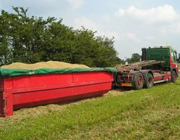
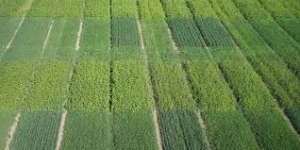
Vi vil samle data på tværs af værdikæden
SEGES
Dansk Mark Database + Datalogisk
Kvægdatabasen
Satellitdata (Sentinel 1 & 2)
Maskindata
Klimadata
Højdemodel
Forsøgsdata - NFTS
Jorddata
Grovvareselvskaber
Udbytte og kvalitet
Forædlere
Genetik– (udbyttepotentiale og kvalitet)

Slide 4
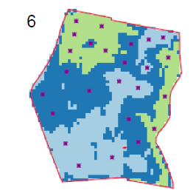
Vi har øvet os lidt
Sentinel 2 billeder med skyer - Kan radar (Sentinel 1) data forudsige biomassen henover marken
Tørkefølsomhedskort
Finde gylletanke i DK med og uden overdækning
Forudsigelse af udbytte i vinterhvede og majshelsæd
Bilag og faktura som kommer igennem KØS - Forudsigelse af kontonummer
Juridiske afgørelser – find lignede afgørelser via ML

Slide 5
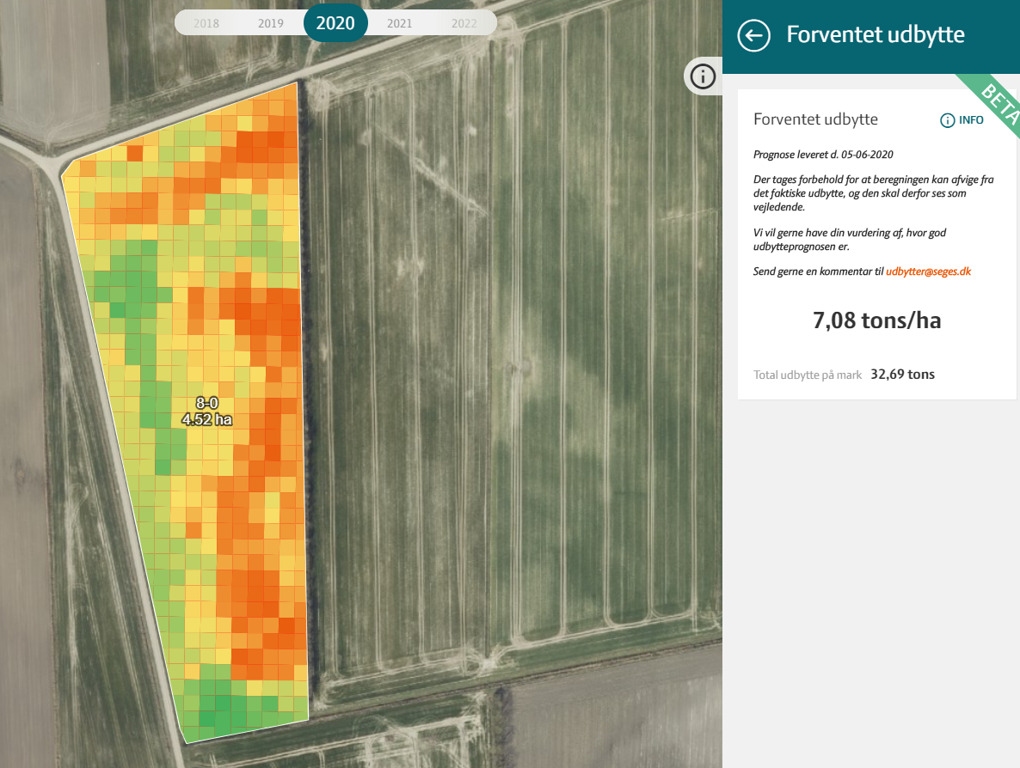
Udbytteprognose i vinterhvede

Slide 6
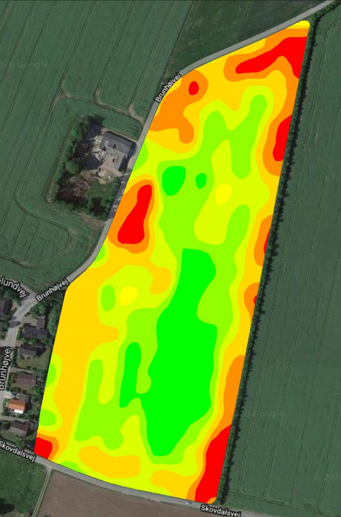
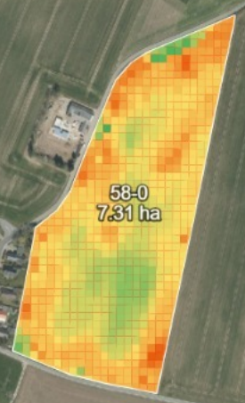
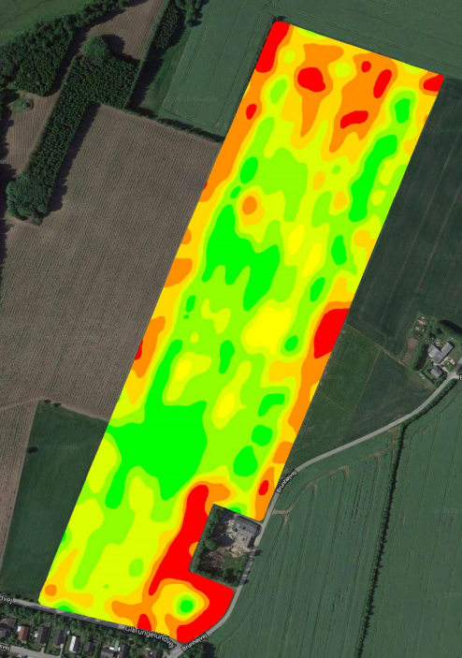
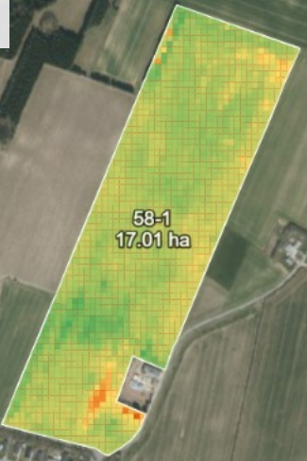
Udbytteprognose i vinterhvede
Mejetærsker
Udbytteprognose
Mejetærsker
Udbytteprognose

Slide 7
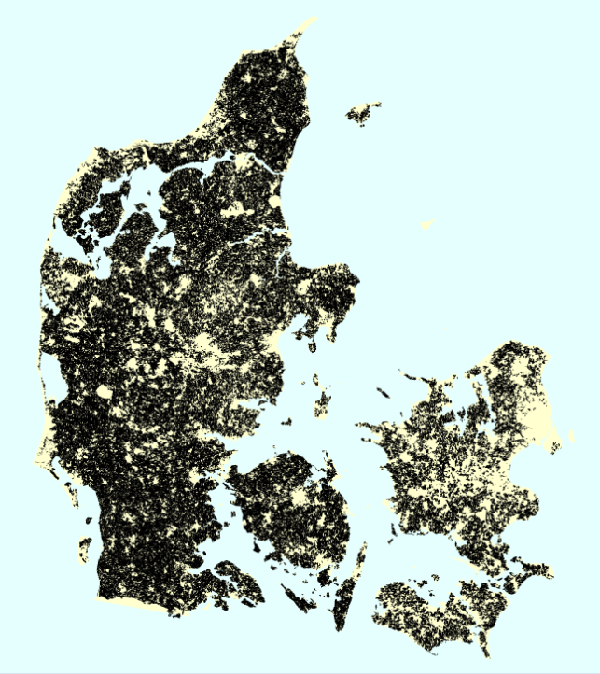
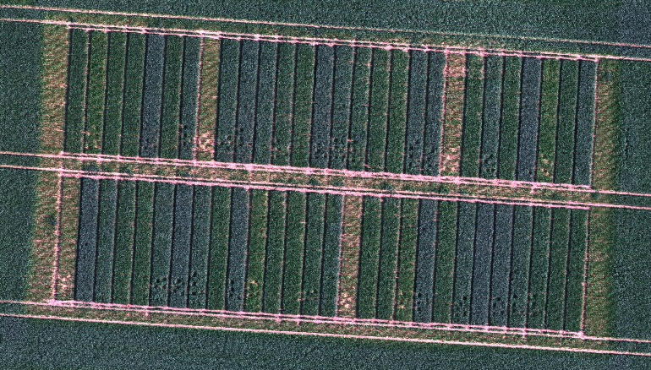
Hvor ligger skatten begravet?
Hele Danmark som forsøgsareal
Forudsigelse af udbytte og proteinindhold
Forbedre fastsættelsen af kvælstofbehov
Best management practice - markspecifik dyrkningsvejledning
Dansk afgrødeproduktions potentiale for klimatilpasning

Slide 8
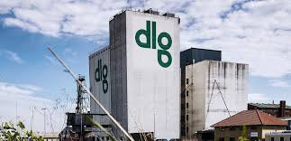
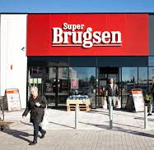
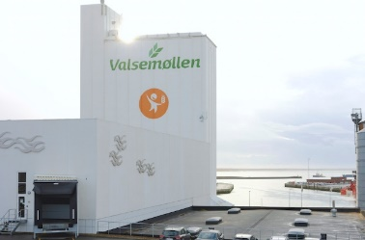
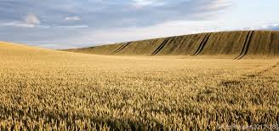
Hvem får værdi af ML på landbrugsdata
Forarbejdning
Forbruger
Grovareselvskab
Detailhandel
Mølleri
Primærproduktion
Notes:
Sporbarhed
Certificering
Udvikling

Slide 9
Tak for opmærksomheden

